Slide 1
Curso Kotlin Digital

Slide 2
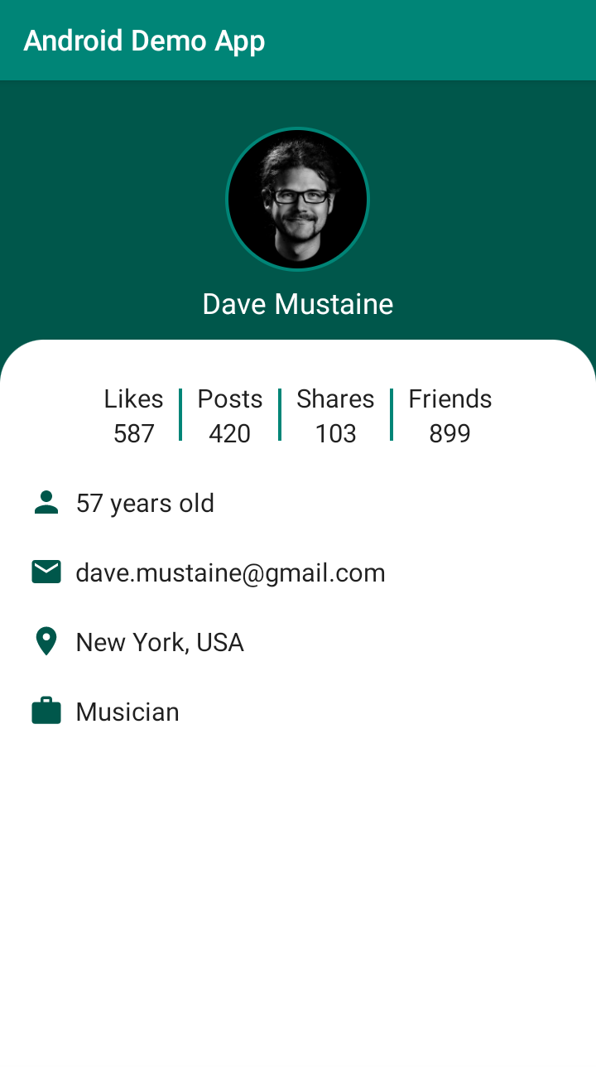
Examen Final
- Obtener datos de Servicio Rest: https://my-json-server.typicode.com/rzkbrian/public_db/profile
Diseñar la interfaz gráfica
Ir al feed: Debe apuntar al activity de la lista de posts
Ir a amigos: Debe apuntar al activity de la lista de amigos.
Ir al feed
Ir a amigos

Slide 3
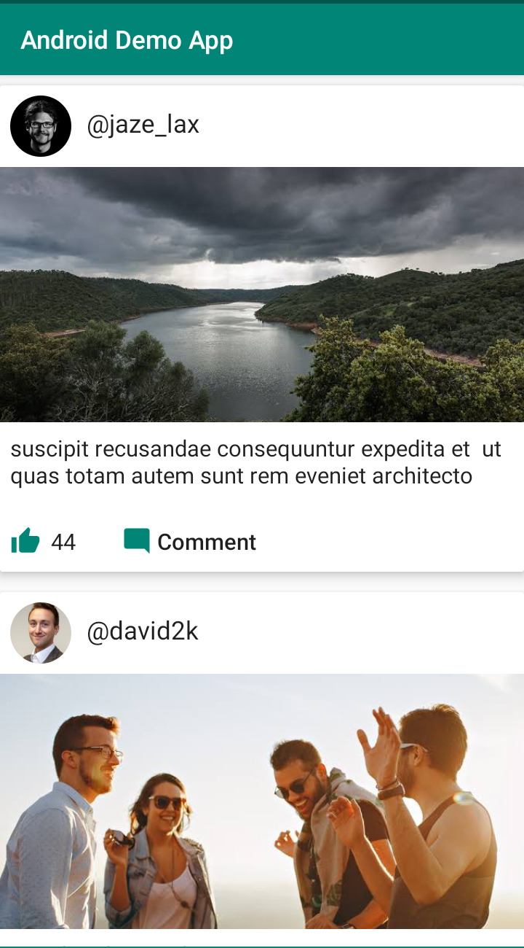
Examen Final – Pantalla Feed
Diseñar la vista
Obtener los datos del WebService : https://my-json-server.typicode.com/rzkbrian/public_db/posts

Slide 4
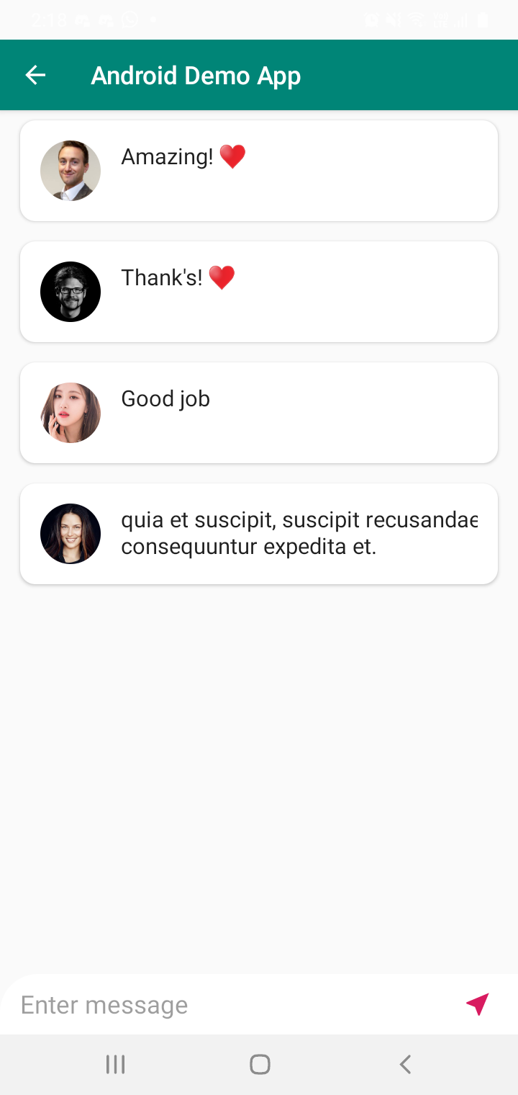
Examen Final – Pantalla Detalle-Feed
Plus: Agregar un comentario y actualizar la lista con el nuevo comentario insertado
Al hacer click en Comment debe llevar a una pantalla de detalle.
El objeto Comment debe serializarse con Gson hacia la siguiente actividad
Aplicar el diseño
Se deberá mostrar la lista de comentarios obtenidas por Gson del objeto del Post.

Slide 5
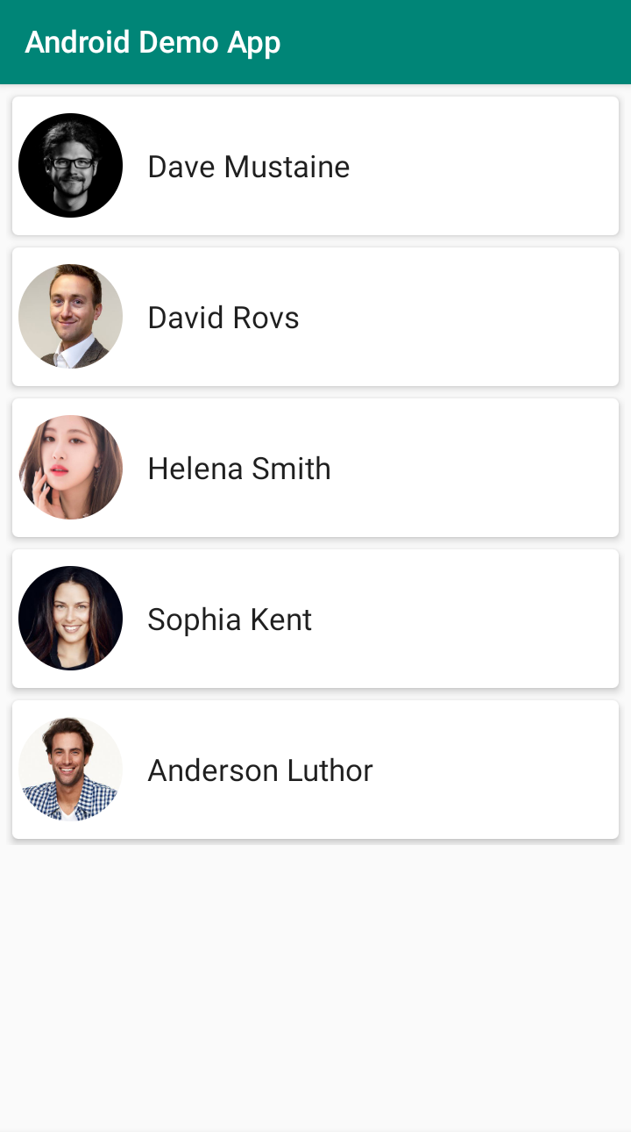
Examen Final - Pantalla Amigos
Obtener los datos del webservice: https://my-json-server.typicode.com/rzkbrian/public_db/users
Acciones:
Opción 1: Al hacer click en un ítem la aplicación debe hacer una llamada utilizando el numero celular que esta los datos del servicio obtenido.
Opcion 2: AL hacer click debe mostrar un SnackBar indicando el mensaje : “Para comunicarte con ${user.name} puedes comunicarte al ${user.phone}

Slide 6
Thanks!
Looking forward to work with you

